Slide 1
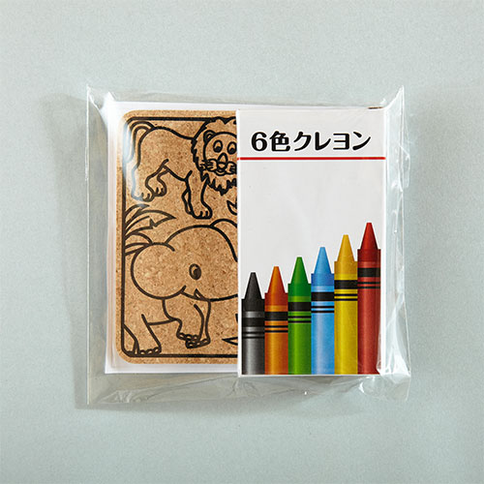
【提案書】
ぬりえコースター（6色クレヨン）
特徴
6色クレヨンで塗り絵も楽しめるコルクコースター。塗り絵を楽しんだ後は、オリジナルコースターとして毎日愛用できます。500枚からのご注文で丸型やオリジナル絵柄の変更を承ります。
納期
納期スペース
仕様
カラー展開：ナチュラル（コルク地）
素材：パラフィン（クレヨン）コルク材
サイズ：コルク：90×90×3 クレヨン：92×52×10
包装：ポリ袋入り
備考：コルクは天然100%の自然由来の素材です。オリジナル印刷はコルク種皮や凸凹の影響を受けます
お見積
お見積りスペース

Slide 2
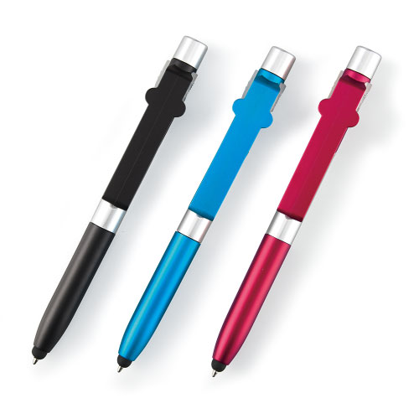
【提案書】
New 4in1ボールペン
特徴
スマホスタンド、タッチペン、そしてライトとしても利用できるためとっても便利なボールペンです。カラーバリエーションはレッド、ブルー、ブラックの3色展開。オリジナル名入れも可能です。
納期
納期スペース
仕様
素 材 ： ABS・シリコンゴム
サイズ ： 139×16×15mm
包 装 ： 箱入 箱サイズ/155×20×20mm
備 考 ： ボタン電池(AG4)3ヶ内蔵
お見積
お見積りスペース

Slide 3
【提案書】
3色マーカーペン
特徴
とっても可愛らしくポップなデザインが使っていると楽しくなってくる3色マーカーペンです。名入れプリントも可能ですので、オリジナルグッズやノベルティアイテムにもおすすめ。
納期
納期スペース
仕様
素 材 ： ABS・PP
サイズ ： 90×96×17mm
包 装 ： ポリ入
お見積
お見積りスペース

Slide 4
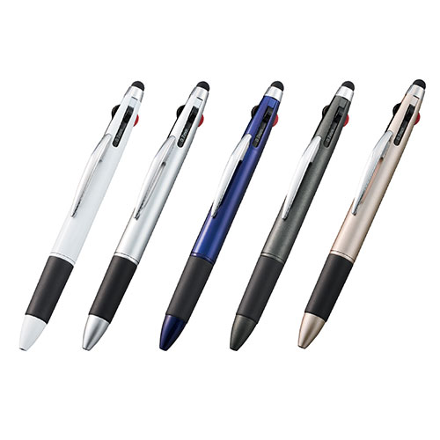
【提案書】
タッチペン付3色+1色スリムペン(再生ABS)
特徴
3色（黒2本）+タッチペンで日常使いにも非常に便利なスリムペンです。再生ABS素材を使用し作られているため環境に優しいアイテムである点も◎！全5色展開から選択可能です。
納期
納期スペース
仕様
カラー展開：全5色
素材：ABS、シリコーンゴム 他
サイズ：145(mm)
包装：OPP袋
備考：対応機器/スマートフォン、タブレットPCなど、ペン先の種類(レッド0.7mm、ブルー0.7mm、ブラック0.7mm、ブラック1.0mm)
お見積
お見積りスペース

Slide 5
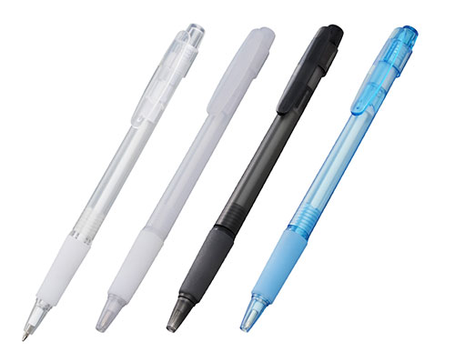
【提案書】
スカッシュボールペン(再生ABS)
特徴
廃棄されるプラスチックを再利用して作られた、環境にも優しく見た目もオシャレなスカッシュボールペンです。全4色展開から選択可能で、ノベルティ用などにも非常に人気です。
納期
納期スペース
仕様
素 材：ABS 他
サイズ：144(mm)
カラー数：全4色
備 考：ボール径0.7mm
お見積
お見積りスペース

Slide 6
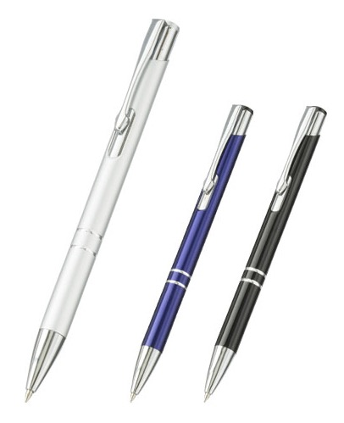
【提案書】
スタイリッシュメタルボールペン
特徴
メタリックな質感で高級感があり、スタイリッシュなボールペンです。ノックの跳ね返りが心地よく、手頃な重さがしっくりくるかと思います。3色のカラーバリエーションからお選び下さい。
納期
納期スペース
仕様
素 材：アルミ 他
サイズ：136mm（包装形態：OPP袋）
備 考：シルバー・ネイビー・ブラック
ボール径0.7㎜
お見積
お見積りスペース

Slide 7
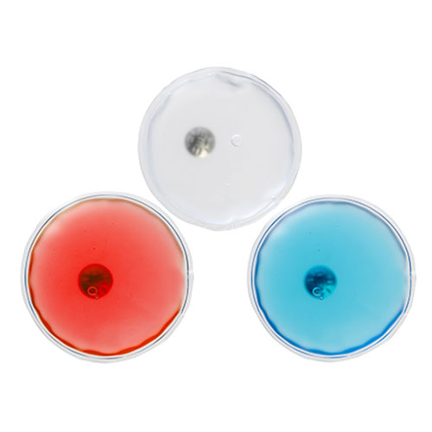
【提案書】
リサイクルエコカイロ
特徴
繰り返し使えて地球環境に優しいリサイクルエコカイロ。液体結晶化の発熱で約40度の温かさが30分程度持続します。使用後は煮沸したのち流水で一気に冷ませば再利用可能です。
商品写
納期
納期スペース
仕様
サイズ：約φ95×12mm
重量：約98g
包装：台紙入透明袋
お見積
お見積りスペース

Slide 8
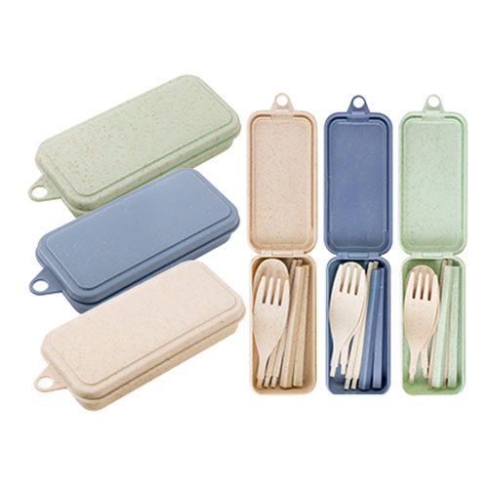
【提案書】
バンブーコンパクトカトラリー
特徴
地球に優しい竹繊維とプラスチック混合素材のカトラリーセット。持ち運び用のコンパクトサイズながら、持ち手部分と先端パーツの交換で、箸・スプーン・フォークとして使える優れものです。
商品写真
納期
納期スペース
仕様
サイズ：ケース：125×54×25mm、箸：全長187mm(組立時)、スプーン＆フォーク：全長175mm(組立時)※箸とスプーン&フォークの持ち手は共通のため同時に使用できません。
重 量：約40g
お見積
お見積りスペース

Slide 9
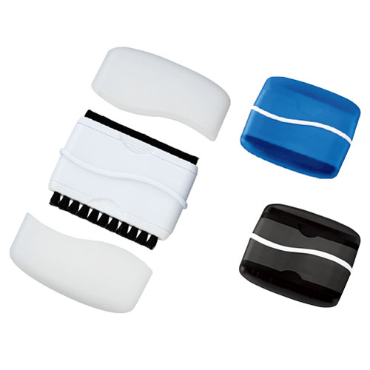
【提案書】
PC2WAYクリーナー
特徴
パソコン画面を傷つけずに拭くことができずクリーナーと、キーボードに溜まったホコリ等を取るブラシをひとつにした便利グッズです。名入れプリントも可能ですのでノベルティ用に是非！
納期
納期スペース
仕様
素 材： PP､ナイロン 他
サイズ：76×67×15mm
付属品：取説付
備 考：ブルー、ブラック、ホワイト
お見積
お見積りスペース

Slide 10
【提案書】
抗菌ミニまな板(卵殻配合)
特徴
エシカルな卵殻を使ったミニサイズの抗菌まな板。フチ付きでこぼれ難く、引っ掛け収納も可能です。水切り・スクレ―バー・簡易おろし機能や、カットに便利なメモリなど便利な工夫が満載です。
納期
納期スペース
仕様
カラー展開：モカ、グレー、スモーキーピンク
素材：ポリプロピレン、卵殻、ホタテ貝殻
サイズ：縦147×横170×高10mm
包装：台紙、PP袋入
お見積
お見積りスペース

Slide 11
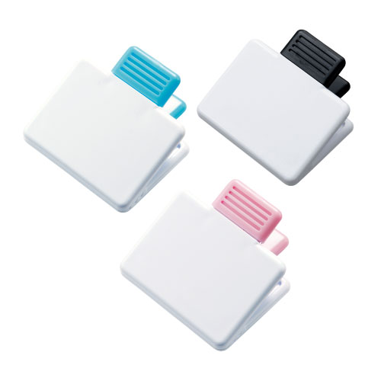
【提案書】
マグネット付クリップ
特徴
冷蔵庫やホワイトボードにレシピや連絡先や書類などを貼りたい場合にとっても便利なマグネットクリップ。カラーバリエーションはブラック、ピンク、ブルーの3色展開。是非ご活用ください。
納期
納期スペース
仕様
素 材 ： PS・磁石
サイズ ： 69×69×34mm
包 装 ： 台紙付ポリ入 台紙サイズ/70×70mm
お見積
お見積りスペース

Slide 12
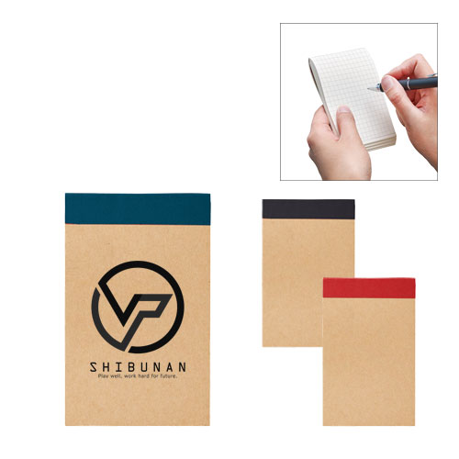
【提案書】
リサイクルA7メモパッド
特徴
地球環境に優しい再生紙を使用したA7サイズのリサイクルメモパッドです。とてもシンプルなデザインで、どんなオリジナル名入れでもマッチしますので、ノベルティ用などにおすすめです。
納期
納期スペース
仕様
素 材：再生紙(約80枚)
サイズ：75×120×9mm（包装形態：OPP袋 ）
備 考：再生紙使用（R）マーク（本体裏面）
ブルー、レッド、ブラック
お見積
お見積りスペース

Slide 13
【提案書】
お米のフードクリップ
特徴
スナック菓子などの袋の口を留めておくのにとっても便利なフードクリップ。非食用のお米を原材料に使用しているためSDGsにも貢献できるエコなアイテム。イベントの特典用などにおすすめ。
納期
納期スペース
仕様
素材：ポリプロピレン・ポリエチレン(ライスレジン_)混(バイオマス率10%)
サイズ：135×15×11mm
包装：ポリ袋入
備考：名入れ可能※天然素材配合の為、色味・表面の風合いなどに若干の個体差が生じます。
お見積
お見積りスペース

Slide 14

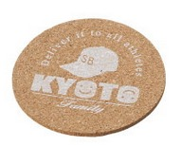
【提案書】
プリントコルクコースター
特徴
飲食店の店内をはじめ、家庭やオフィスでも便利に活用できることからノベルティグッズとしても人気の高いコルク製のコースターです。プリント面も広いのでプロモーション効果も抜群！
納期
納期スペース
仕様
素 材：コルク
サイズ：スクエア：90×90mm、サークル：φ90mm
（包装形態：透明袋（印刷なしの場合は添付））
重 量：スクエア：約6g、サークル：約5g
備 考：スクエア・サークル
お見積
お見積りスペース

Slide 15

【提案書】
カスタムデザイン付箋セット(M)
特徴
パステル調のカラーが可愛い便利な付箋セット、Mサイズです。こちらはオリジナル名入れ必須商品となっており、フルカラープリントも可能ですので販促用などに是非ご活用ください。
納期
納期スペース
仕様
素 材：紙(各色約60枚)
サイズ：75×50×7mm（包装形態：OPP袋）
お見積
お見積りスペース

Slide 16
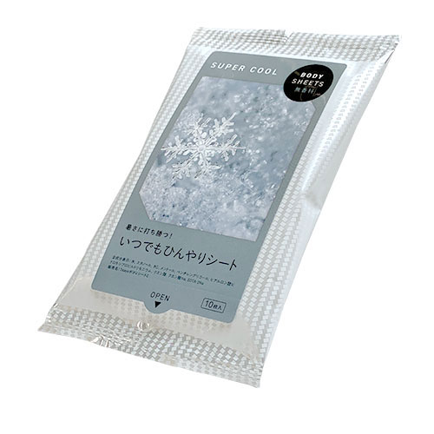
【提案書】
ボディシート SUPER COOL
特徴
無香料＆無着色で、暑い季節に、いつでも何処でもひんやりクールダウンできるボディーシート。大きめサイズのフラップ部分には、オリジナルの名入れプリントもすることができます。
※こちらの商品は、最小ロット数単位（倍数）のみの承りになります。
納期
納期スペース
仕様
素材：水、エタノール、BG、メントール、ペンチレン、グリコール、 ヒアルロン酸ヒドロキシプロピル、トリモニウム、クエン酸、クエン酸Na、EDTA-２Na
サイズ：約90×140×17mm（原紙サイズ：約150×200mm）
備考：枚数：10枚入り
お見積
お見積りスペース

Slide 17
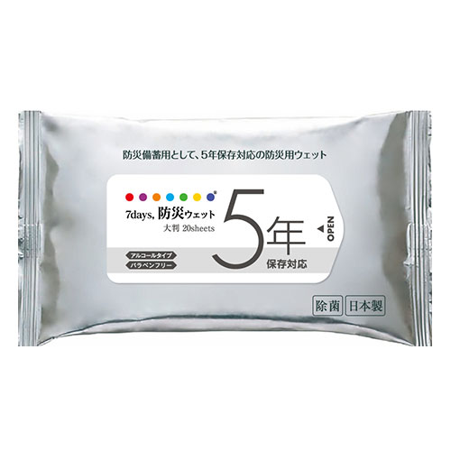
【提案書】
7days,防災ウェット 5年保存対応 大判 20枚
特徴
防災備蓄用として長持ちする。5年間保存対応のアルコールタイプの防災用ウェットティッシュです。大判タイプの20枚入りで、いざというときもたっぷり使うことができます。※プリントを行う場合、最小ロットは1000個からになります。システムの問題で上記の表記が「名入れ有り 50 ／ 無地 1000」となっていますが、「無地 50 ／ 名入れ有り 1000」が正しい内容になります。
※こちらの商品は、最小ロット数単位（倍数）のみの承りになります。名入れを行う場合の最小ロットは、1000個以上からお受けいたします。
納期
納期スペース
仕様
素材：水、エタノール、プロピレングリコール、ベンザルコニウムクロリド、ブチルカルバミン酸ヨウ化プロピニル、安定化二酸化塩素
サイズ：本体：約 W210×H125mm、原紙：約 W200×H300mm
生産国：日本
お見積
お見積りスペース

Slide 18
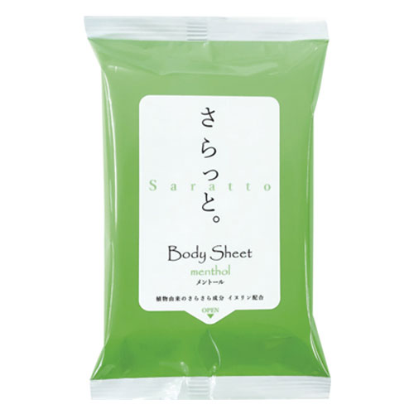
【提案書】
汗ふきシート「さらっと。」20枚 メントール入り
特徴
業界初のサトウキビ由来、100％天然素材のイヌリン配合で、さらさら＆しっとり感を実現した汗ふきシート。冷感効果を感じるメントール入り。20枚入りで夏の外出先でもたっぷり使えます。※プリントを行う場合、最小ロットは1000個からになります。システムの問題で上記の表記が「名入れ有り 100 ／ 無地 1000」となっていますが、「無地 100 ／ 名入れ有り 1000」が正しい内容になります。
※こちらの商品は、最小ロット数単位（倍数）のみの承りになります。名入れを行う場合の最小ロットは、1000個以上からお受けいたします。
納期
納期スペース
仕様
素材：水・エタノール・イソペンチルジオール・イヌリン・メントール・ベンザルコニウムクロリド・ブチルカルバミン酸ヨウカプロピニル
サイズ：本体：約 W95×H155mm、原紙：約 W150×H200mm、不織布40g/平方メートル
生産国：日本
お見積
お見積りスペース

Slide 19
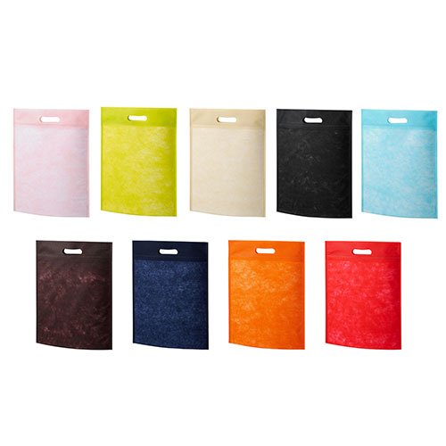
【提案書】
アドバッグ40(小判抜き A4)
特徴
持ち手部分が小判抜きになっていて、A4サイズの書類やノートを収納できるアドバッグ。軽くて薄い不織布を使用しているので、名入れプリントをして大量配布用のノベルティとして重宝します。
納期
納期スペース
仕様
カラー展開：黒、紺、ベージュ、ダークブラウン、ライトピンク、パステルブルー、オレンジ、赤、マスカットグリーン
素材：本体/PP不織布
サイズ：W270×H400
お見積
お見積りスペース

Slide 20
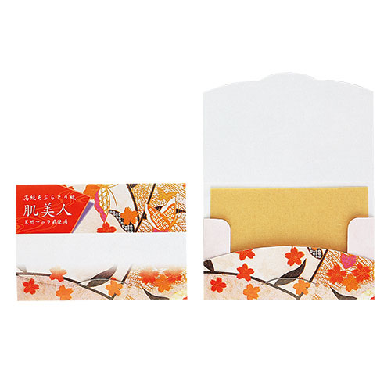


【提案書】
高級あぶらとり紙 肌美人
特徴
漂白剤などを使用していない天然素材を使用した高級あぶらとり紙です。メイクの上からでも使えて、化粧崩れを防ぎます。軽くて持ち運びやすく、外出先でも手軽にテカリ対策。
納期
納期スペース
仕様
素材：紙(天然マニラ麻含む)
サイズ：70×100mm
包装：台紙
備考：内容：10枚入
お見積
お見積りスペース

Slide 21
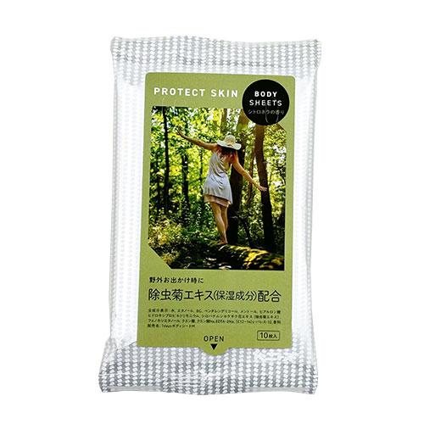
【提案書】
BODY SHEETS PROTECT SKIN 10枚入 シトロネラの香り
特徴
名入れできるフラップ部分が大きいボディーシート。蚊取り線香の材料でお馴染の、人への毒性が低く殺虫の即効性が高い、除虫菊エキス配合。保湿効果もあり、夏のキャンプなどのお供にも最適です。
納期
納期スペース
仕様
素材：水、エタノール、BG、ペンチレングリコール、メントール、ヒアルロン酸ヒドロキシプロピルトリモニウム、シロバナムシヨケギク花エキス（除虫菊エキス）、フェノキシエタノール、クエン酸、クエン酸、Na、EDTA-2Na、（Ｃ12?14）s-パレス-12、香料
サイズ：約90×140×17mm（原紙サイズ：約150×200mm）
備考：枚数：10枚入
お見積
お見積りスペース

Slide 22

【提案書】
氷タオル ver.2
特徴
冷凍庫に入れて冷やしてから開封し使用するタイプの冷感タオル。スポーツ系やアウトドア系イベント、また夏場の野外フェス等におすすめです。また風邪の発熱の際などにも利用可能。
納期
納期スペース
仕様
素 材：本体/綿､ポリエステル､レーヨン､他 成分/精製水､
除菌剤(塩化ベンゼトニウム 他)､香料
サイズ：オル本体/約260×260mm､パッケージサイズ/99×200×13mm
付属品：取説付(袋裏面)
お見積
お見積りスペース

Slide 23
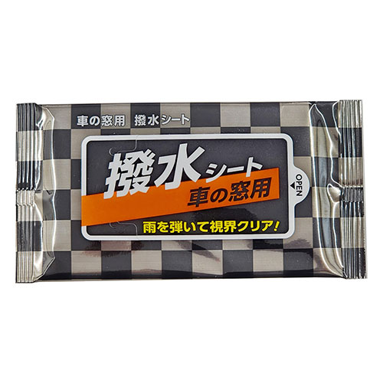
【提案書】
車の窓用 撥水シート
特徴
雨天でも安心できる、車窓専用のクリーニング・撥水シート。5枚入りの使い捨てサイズで、シートで窓を拭くと雨をはじく撥水効果があります。カーディーラーのノベルティグッズに是非。
納期
納期スペース
仕様
素材：不織布
サイズ：横135×縦×70mm（紙：150×200mm）
備考：枚数：5枚入り
お見積
お見積りスペース

Slide 24
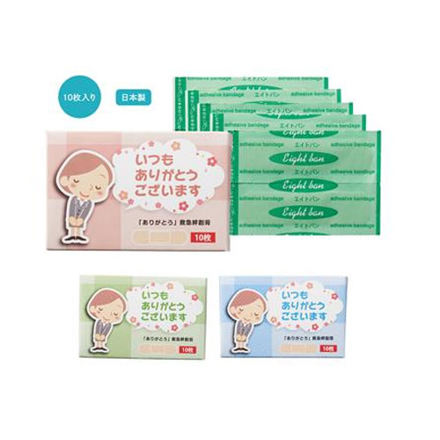
【提案書】
「ありがとう」救急絆創膏10枚
特徴
キュートで親しみやすいイラストで日頃の感謝の気持ちを伝えるパッケージデザインが印象的な救急絆創膏10枚セット。貰って困るものではないため、ノベルティグッズとしておすすめです。
納期
納期スペース
仕様
素材：PVC
包装：化粧箱
生産国：日本
備考：内容量/Mサイズ×10
お見積
お見積りスペース

Slide 25
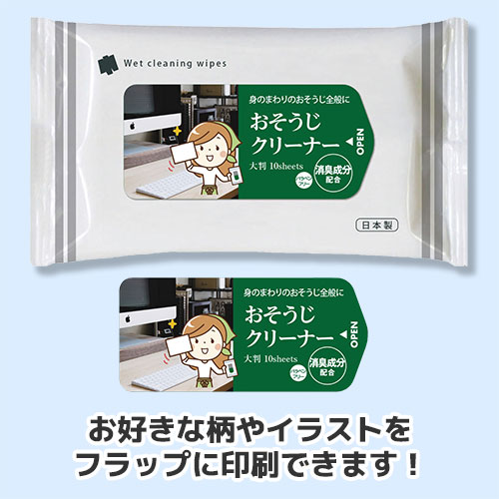
【提案書】
おそうじクリーナー 大判サイズ 10枚入り
特徴
10枚入りの大判お掃除クリーナー。消臭成分配合でイヤなニオイもついでに除去してくれるため、使い勝手抜群。フラップ部分にオリジナル名入れ可能。販促用等におすすめです。
納期
納期スペース
仕様
素材: 水、エタノール、除菌剤、界面活性剤、消臭剤
サイズ: 約W210×H125mm
備考: 凸版印刷/オフセット印刷
お見積
お見積りスペース

Slide 26
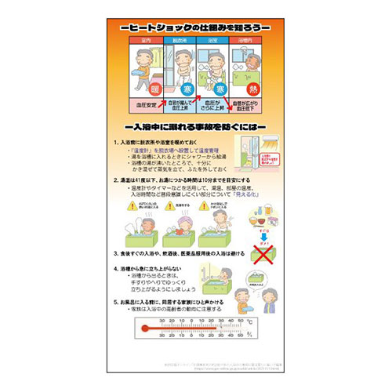
【提案書】
環境対策温度計(ヒートショック対策)
特徴
しっかりとした厚手の台紙には政府広報オンライン発表のデータに基づいた『ヒートショック対策』の情報をわかりやすく掲載した温度計。部屋や脱衣場の壁に貼ってのご利用がおすすめです。
納期
納期スペース
仕様
プリント色数：1色
素材：ガラス、紙、白灯油
サイズ：100×200×5mm
包装：アドポケット付きポリ袋
生産国：日本
お見積
お見積りスペース

Slide 27
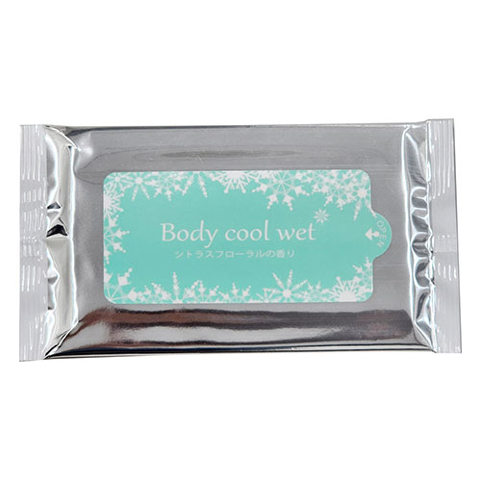
【提案書】
ボディ クールウェット 10枚入
特徴
スポーツを楽しんだ後や、暑い夏の日に最適です。シトラスフローラルの香りとメンソールの爽快感が汗を拭き取り、清々しい感覚を提供します。屋外イベントや夏のキャンペーンに最適なアイテムです。
納期
納期スペース
仕様
素材：不織布
サイズ：横135×縦×70mm（紙：150×200mm）
備考：枚数：10枚入り
お見積
お見積りスペース

Slide 28
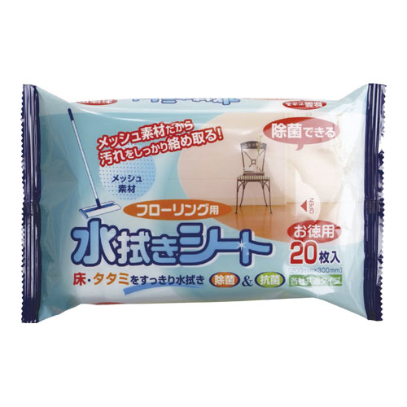
【提案書】
フローリング用水拭きシート 20枚入
特徴
メッシュ素材で汚れをしっかり絡め取ってくれる非常に便利な水拭きシート20枚入り。畳などにも利用可能な上、使い終わったらそのまま捨てられるため、時間のない方の強い味方！
納期
納期スペース
仕様
素材: 不織布
サイズ: 約W200×H105×D25（mm）
備考: オフセット印刷
お見積
お見積りスペース

Slide 29
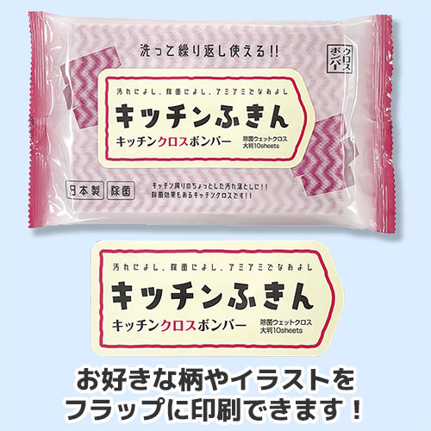
【提案書】
キッチンクロスボンバー除菌ウェットクロス 大判10枚入
特徴
10枚入りのキッチンウェットティッシュです。除菌効果が高いためウイルスや菌からしっかり身を守ってくれます。フラップ部分にオリジナル名入れ可能で販促用に最適！
納期
納期スペース
仕様
素材: 水、除菌剤、防腐剤、保湿剤、界面活性剤
サイズ: 約W210×H125mm
備考: 凸版印刷/オフセット印刷
お見積
お見積りスペース

Slide 30
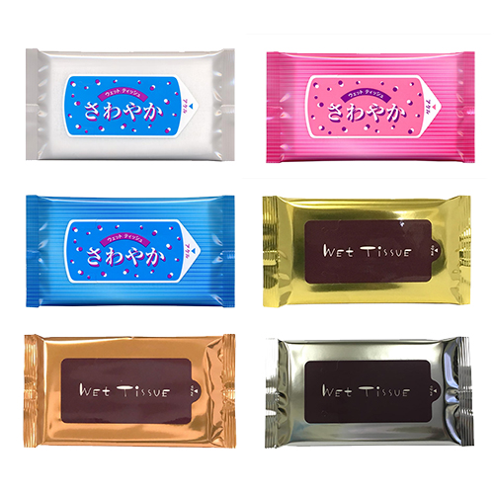
【提案書】
ウェットティッシュ さわやか
特徴
コンパクトサイズで使い勝手の良いウェットティッシュです。外出先、ドライブ、旅行、スポーツの後など使う場面は様々です。食事の際や防災用としてもお使いいただけます。
納期
納期スペース
仕様
素 材 ： 不織布
サイズ ： 70mm（縦）×135mm（横）
注意事項 ： 在庫状況が流動的に変化する商品になります。納期等は担当より ご連絡いたします。
備 考 ： 10枚入り
お見積
お見積りスペース

Slide 31
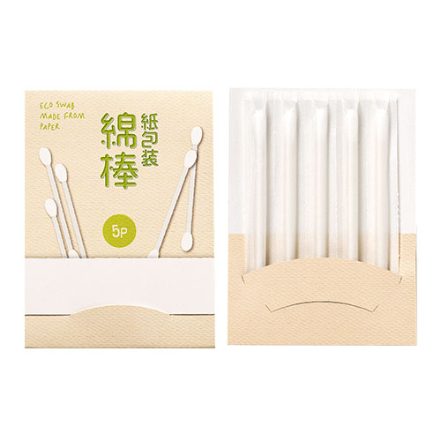
【提案書】
紙包装綿棒 5P
特徴
脱プラスチックで地球環境にも優しい紙包装仕様の綿棒5本セットです。非常にコンパクトなサイズ感のため貰って困るものでもないし、イベントやキャンペーンのノベルティ用にもおすすめ。
納期
納期スペース
仕様
素材：紙+綿
サイズ：綿棒本体78×5mm/綿棒外装96×60mm
包装：台紙
お見積
お見積りスペース

Slide 32
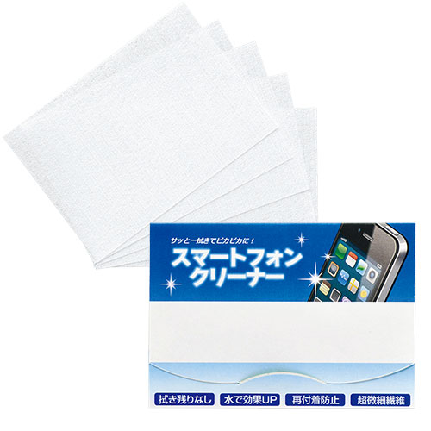
【提案書】
スマートフォンクリーナー 5枚
特徴
スマートフォンの液晶がサッと拭くだけでピカピカになるスマートフォンクリーナー5枚入り。今やスマホは持っていない人などいないくらいの普及率のため販促用にもおすすめ。
納期
納期スペース
仕様
素材：不織布
サイズ：70×95mm
包装：PP袋入り
備考：内容：5枚入り
お見積
お見積りスペース

